Slide 1


Slide 2
빅데이터 시스템 개발 전문가 과정
01. 훈련목표
02. 직무능력
03. 교육내용(커리큘럼)

Slide 3
빅데이터 시스템 개발 전문가 과정
1. 훈련 목표
빅데이터 수집, 저장, 처리, 분석 능력을 갖춘 전문 엔지니어 양성
서비스 개발을 위한 기술
빅데이터 시스템 구축을 위한 기초 이론 및 기반 기술
빅데이터 수집, 저장, 처리, 분석을 위한 실무 기술

Slide 4
빅데이터 시스템 개발 전문가 과정
2. 직무능력
과정 수료 후, 다음과 같은 직무를 맡을 수 있다
대중소 기업의 IT 개발팀 또는 데이터 분석팀
IT 스타트업/벤처 기업의 서비스(SW) 개발팀
공공 기관의 데이터 분석 및 처리 부서

Slide 5
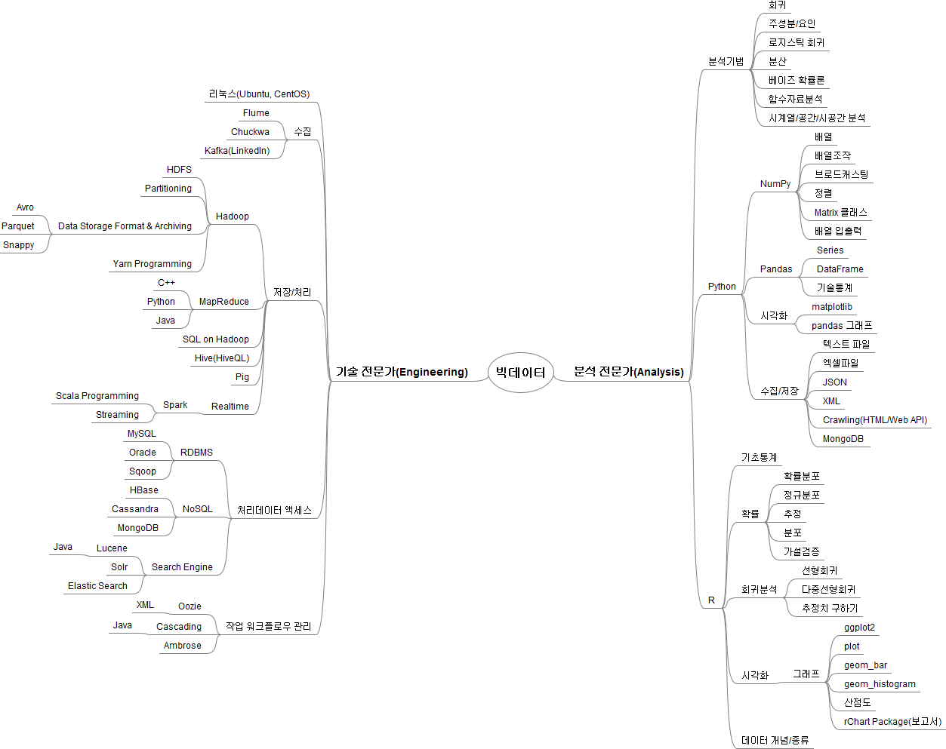
빅데이터 시스템 개발 전문가 과정
3. 교육내용(커리큘럼)

Slide 6
빅데이터 시스템 개발 전문가 과정
3. 교육내용(커리큘럼)
1. 서비스 개발을 위한 기술 및 데이터베이스 프로그래밍
Java Advanced Programming
OOP Review
Network & Thread Programming
Java Web Programming
JEE 이해
Servlet / JSP
Spring Framework

Slide 7
빅데이터 시스템 개발 전문가 과정
3. 교육내용(커리큘럼)
1. 서비스 개발을 위한 기술 및 데이터베이스 프로그래밍
Database Fundamental
관계형 데이터베이스 이해
SQL문 연습
데이터 모델링 (Design Scheme)
JDBC 프로그래밍

Slide 8
빅데이터 시스템 개발 전문가 과정
3. 교육내용(커리큘럼)
2. 빅데이터 시스템 구축을 위한 기초 이론 및 기반 기술
Linux Administration
리눅스 기본 (리눅스 이해, 구조, 파일시스템 이해, vi 에디터)
리눅스 서버 구축 실무 ( 시스템, 네트워크 관리 )
Python 기본 프로그래밍
기본 구문 / 자료형 / 함수 / 파일 / 시간 / 예외처리
객체 지향 프로그래밍
모듈과 패키지

Slide 9
빅데이터 시스템 개발 전문가 과정
3. 교육내용(커리큘럼)
2. 빅데이터 시스템 구축을 위한 기초 이론 및 기반 기술
빅데이터 시스템 입문
빅데이터 개념
빅데이터 산업 이해 / 동향
빅데이터 시스템 이해 및 구축 기술 이해
빅데이터 기초 통계 및 수학
이산 수학 개론
벡터 / 행렬
확률과 분포
회귀분석
선형 계획법

Slide 10
빅데이터 시스템 개발 전문가 과정
3. 교육내용(커리큘럼)
3. 빅데이터 수집/저장/처리/분석 을 위한 실무 기술
빅데이터 수집/저장/처리를 위한 기술
Hadoop ( HDFS + MapReduce ) 이해
MapReduce 프로그래밍
Pig / Hive
데이터 수집을 위한 Flume과 Sqoop
Hadoop 에코 시스템의 주요 소프트웨어 활용 방법
고속 처리를 위한 Spark Programming
Spark RDD

Slide 11
빅데이터 시스템 개발 전문가 과정
3. 교육내용(커리큘럼)
3. 빅데이터 수집/저장/처리/분석 을 위한 실무 기술
NoSQL
NoSQL 소개 / 종류
MongoDB
HBase
Redis
Python 라이브러리를 활용한 빅데이터 분석
그래프 처리 라이브러리 활용(Matplotlib)
수학 처리 라이브러리 활용(SciPy, SymPy, Statsmodel)
데이터 처리 라이브러리 활용(NumPy, Pandas)
텍스트 패턴, 자연어처리 라이브러리 활용 (nltk, KoNLpy )
통계 데이터 시각화 라이브러리 활용( Seaborn )

Slide 12
빅데이터 시스템 개발 전문가 과정
3. 교육내용(커리큘럼)
3. 빅데이터 수집/저장/처리/분석 을 위한 실무 기술
R를 활용한 분석 및 시각화
R 기초
R 수학/통계분포/정렬/선형대수/집합연산 함수
R 그래픽

